Slide 1
Микросхема научного текста
Клягин Александр Владимирович

Slide 2
Содержание лекции
Суть технологии «Дан Бокелеско»
Микро-, макро- и метауровень научного текста
Настройка инструмента
Возможности технологии (анализ и синтез)

Slide 3
Трек #1 Суть технологии

Slide 4
История
1998 г. РЭА им. Г.В Плеханова, Центр кадрового развития – разработка метода
1999 – 2002 – апробация технологии
2003 – наст. вр. использование технологии в процессе подготовки аспирантов

Slide 5
Термины
Научный текст - это любое научное произведение, обладающее смысловой завершенностью (статья, монография, диссертация и т.п.)
Научное исследование - процесс изучения, эксперимента, концептуализации и проверки теории, связанный с получением научных знаний

Slide 6
Гипотезы, лежащие в основе технологии
Универсальное категориально-методологическое основание
Данное основание сохраняет свою значимость на всех уровнях научного текста
Notes:
Существует перечень категорий, которые должны быть учтены в процессе научного исследования. Без учета этих категорий результат исследования не будет полностью соответствовать цели исследования
Данное основание сохраняет свою значимость на всех уровнях научного текста (определения понятий, отдельные фрагменты текстов, отдельные научные работы)

Slide 7
Категориально-методологическое основание
1 Ситуация Положение | 5 Ценность Цель | 4 Концепция Ресурс | 3 Проблема Форма | 2 Проект Норма
Что? | Для чего? | Из чего? | В чем? | Как?

Slide 8
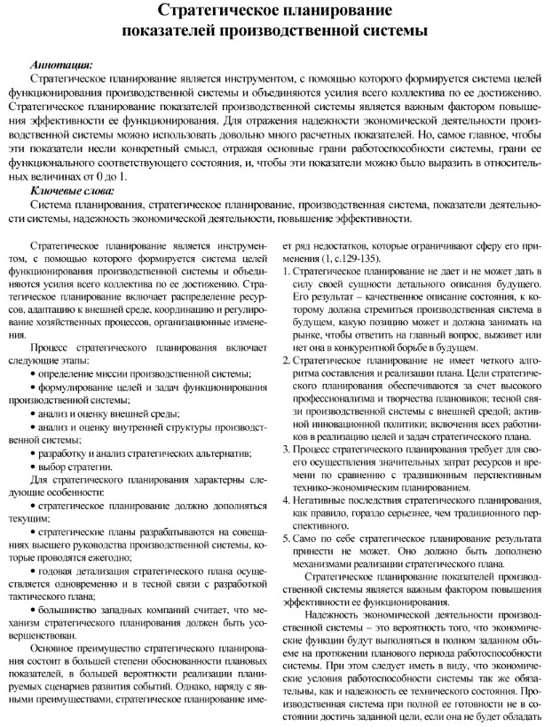
Технология: анализ
1 ситуация
3 проблема
4 концепция
5 ценность
2 проект

Slide 9
Технология: создание
Пример: тема «Стратегическое планирование»
1 Ситуация Положение | 5 Ценность Цель | 4 Концепция Ресурс | 3 Проблема Форма | 2 Проект Норма
Предпосылки стратегического планирования. Сущность понятия. | Основные цели и роль стратегического планирования | Концепции стратегического планирования | Системы показателей стратегического планирования | Процесс стратегического планирования

Slide 10
Трек #2 Микро-, макро- и метауровень научного текста

Slide 11
Уровни научного текста
микро
Определение понятия, тема исследования
макро
Фрагменты научного текста
мета
Завершенная научная работа

Slide 12
Микро уровень: пример 1
процесс создания и претворения в жизнь алгоритмов действий, связанных в пространстве (по исполнителям) и во времени (по срокам), нацеленных на выполнение стратегических задач
1
4
5

Slide 13
Микро уровень: пример 2
1
Управленческий процесс создания и поддержания стратегического соответствия между целями предприятия, его потенциальными возможностями и ситуацией на рынке, а также прогнозирование финансовой деятельности предприятия на длительный период
5
4
1

Slide 14
Микро уровень: пример 3
процесс анализа военно-политической и стратегической обстановки и определения целей, сил, средств и способов ведения вооруженной борьбы, ее организации и обеспечения. Заключается в проведении оперативно-стратегических расчетов, установлении прогнозов и в разработке соответствующих документов стратегического планирования
1
5
4
3
2

Slide 15

Макро уровень
Пример: статья на тему «Стратегическое планирование»
1 | 5 | 4 | 3 | 2
Предпосылки стратегического планирования. Сущность понятия. | Основные цели и роль стратегического планирования | Концепции стратегического планирования | Системы показателей стратегического планирования | Процесс стратегического планирования

Slide 16
Метауровень
Пример: тема «Стратегическое планирование»
1 Ситуация Положение | 5 Ценность Цель | 4 Концепция Ресурс | 3 Проблема Форма | 2 Проект Норма
«Стратегическое планирование: сущность понятия» Иванов А.А. | «Стратегическое планирование в системе стратегического управления» Линкин П.Р. | «Методы стратегического планирования», Петров В.В. | «Практика использования целевых показателей стратегического планирования» Сидоров П.П. | «Алгоритм стратегического планирования на предприятии» Лапшин А.Г.

Slide 17
Трек #3 настройка инструмента

Slide 18
Алгоритм работы с технологией
Шаг 1: выбор направления работы (анализ или создание)
Шаг 2: выбор глубины проработки
Шаг 3: разбивка задачи на элементарные действия
Шаг 4: «сборка» результатов
Шаг 5: рефлексия по поводу полученных результатов

Slide 19
Варианты различной глубины проработки материала #1
1) Позиционирование по 5 позициям
1 Ситуация Положение | 5 Ценность Цель | 4 Концепция Ресурс | 3 Проблема Форма | 2 Проект Норма
Что? | Для чего? | Из чего? | В чем? | Как?

Slide 20
Варианты различной глубины проработки материала #2
2) Позиционирование по 25 позициям
 | 1 Что? | 5 Для чего? | 4 Из чего? | 3 В чем? | 2 Как?
Что? | 1.1 | 5.1 | 4.1 | 3.1 | 2.1
Для чего? | 1.5 | 5.5 | 4.5 | 3.5 | 2.5
Из чего? | 1.4 | 5.4 | 4.4 | 3.4 | 2.4
В чем? | 1.3 | 5.3 | 4.3 | 3.3 | 2.3
Как? | 1.2 | 5.2 | 4.2 | 3.2 | 2.2

Slide 21
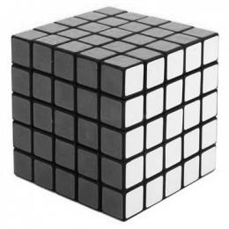
Варианты различной глубины проработки материала #3
3) Позиционирование по 125, 625 и 3125 позициям (большие объемы текста)

Slide 22
Трек #4 Возможности технологии

Slide 23
Возможности технологии: анализ текстов
Экспресс-анализ научных текстов с выявлением слабых мест
Составление системного представления о неизвестном для авторе явлении или новой области знаний

Slide 24
Возможности технологии: анализ устных выступлений
Позиционирование вопросов к вам и быстрые эффективные ответы
Выявление слабых сторон выступлений оппонентов
Ресурсный поиск авторов текстов

Slide 25
Особенности участия в очных сессиях
Психологическая усталость от неструктурированных выступлений
Многочисленные вопросы на понимание и критику
Вопросы, которые ставят в тупик

Slide 26
Отслеживание тезисов выступающего по позициям матрицы
 | 1 Что? | 5 Для чего? | 4 Из чего? | 3 В чем? | 2 Как?
Что? | 1.1 | 5.1 | 4.1 | 3.1 | 2.1
Для чего? | 1.5 | 5.5 | 4.5 | 3.5 | 2.5
Из чего? | 1.4 | 5.4 | 4.4 | 3.4 | 2.4
В чем? | 1.3 | 5.3 | 4.3 | 3.3 | 2.3
Как? | 1.2 | 5.2 | 4.2 | 3.2 | 2.2

Slide 27
Возможности технологии: подготовка плана научного исследования
Определение темы
Подготовка понятийной матрицы 5*5
Подготовка краткого плана исследования на основе матрицы
Подготовка подробного плана по разделам и главам
Подбор источников для работы по плану

Slide 28
Определение темы
Пример: тема «Моделирование механизма и технологий формирования государственной политики в сфере высшего образования»
1 государство | 5 высшее образование | 4 политика | 3 механизм и технологии | 2 модель

Slide 29
Подготовка понятийной матрицы (фрагмент 1)
1 государство | 5 высшее образование | 4 политика | 3 механизм и технологии | 2 модель
1.1. общественные институты | 5.1 определение проявления жизни общества в динамических и статистических закономерностях общественных отношений | 4.1 совокупность отношений, определяющих существующую систему | 3.1 описание существования системы в форме объекта-заместителя | 2.1 выявление имеющегося соотношения объекта-заместителя с институтом

Slide 30
Подготовка понятийной матрицы (фрагмент 2)
1 государство | 5 высшее образование | 4 политика | 3 механизм и технологии | 2 модель
1.5 насколько нынешняя система может быть управляема | 5.5 Проявление управления в последующих структурах (в т.ч. и в образовании), определяемых общественно-значимыми интересами | 4.5 Определение необходимого и достаточного перечня общественно значимых интересов, образующих искомую систему функционирования (политики). При этом интересы меняются на основании соотнесения функционирования системы на различных уровнях, определяемых внешними условиями | 3.5 Выявление условий в образовательной среде (воспроизводство), не способствующую функционированию (экономики), а также выявление условий в функционировании (экономики), не способствующих воспроизводству (как экономики, так и самого образовании. | 2.5 Задание определенности воспроизведения социального порядка.

Slide 31
Подготовка краткого плана
Глава I. Теоретические и методологические основы государственной политики
1.1 Понятие и сущность государственной политики в области высшего образования
1.2 Особенности формирования и реализации государственной политики в сфере высшего образования в контексте современного международного опыта
Глава II. Этапы формирования государственной политики в сфере высшего образования
2.1. Этапы и направления развития высшего образования в России
2.2. Механизмы и технологии выработки и реализации стратегических государственных решений в сфере высшего образования на различных этапах развития России
Глава III. Модели и технологии формирования и реализации государственной политики в сфере высшего образования
3.1. Перспективные направления государственной политики России в сфере высшего образования
3.2. Модели и технологии повышения эффективности государственной политики в сфере высшего образования России

Slide 32
Возможности технологии: формулирование авторских определений понятий
Подбор наиболее авторитетных определений понятия
Позиционирование определений по 5 позициям
Составление синтетического определения понятия на основе проведенного анализа

Slide 33
Дополнительные возможности технологии
Категориальное основание для групповой научной работы
Выявление наименее исследованных
позиций в понятийном поле исследования
Интеграция научных исследований внутри структурного подразделения

Slide 34
p.s. ограничения использования технологии

Slide 35
Ограничения
Границы объективного и субъективного при работе с текстами
Качество исходного материала (источниковая база)
Технология не заменит ученого

Slide 36
Контакты
Клягин Александр
Alexandr.klyagin@gmail.com
+7 (495)-274-03-90 доб. 122

